Slide 1
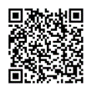
令和3年8月から 《 愛 媛 版 》
「業務改善助成金」が使いやすくなります
『業務改善助成金』は、生産性を向上させ、「事業場内で最も低い賃金（事業場内
最低賃金）」の引上げを図る中小企業・小規模事業者を支援する助成金です。
設備投資等
設備投資等に要した
費用の一部を助成
助成金の
概要
事業場内最低賃金を一定額以上引き上げ、
設備投資など（機械設備、コンサルティング導入や人材育成・教育訓練）を行った場合に、その費用の一部を助成します。
業務改善助成金
詳しくはHPをご覧ください！
検索
変更後のコース内容
※申請期限：令和４年１月３１日
コース区分 | 引上げ額 | 引き上げる 労働者数 | 助成 上限額 | 助成対象事業場 | 助成率
20円コース | 20円以上 | １人 | ２０万円 | 以下の２つの要件を 満たす事業場 ・事業場内最低賃金と 地域別最低賃金の 差額が30円以内 ・事業場規模100人以下 | 【事業場内最低賃金 900円未満】 ４／５ 生産性要件を 満たした場合は ９／１０ 【事業場内最低賃金 900円以上】 ３／４ 生産性要件を 満たした場合は ４／５
 |  | ２～３人 | ３０万円
 |  | ４～６人 | ５０万円
 |  | ７人以上 | ７０万円
 |  | 10人以上 | ８０万円
30円コース | 30円以上 | １人 | ３０万円
 |  | ２～３人 | ５０万円
 |  | ４～６人 | ７０万円
 |  | ７人以上 | １００万円
 |  | 10人以上 | １２０万円
45円コース | 45円以上 | １人 | ４５万円
 |  | ２～３人 | ７０万円
 |  | ４～６人 | １００万円
 |  | ７人以上 | １５０万円
 |  | 10人以上 | １８０万円
60円コース | 60円以上 | １人 | ６０万円
 |  | ２～３人 | ９０万円
 |  | ４～６人 | １５０万円
 |  | ７人以上 | ２３０万円
 |  | 10人以上 | ３００万円
90円コース | 90円以上 | １人 | ９０万円
 |  | ２～３人 | １５０万円
 |  | ４～６人 | ２７０万円
 |  | ７人以上 | ４５０万円
 |  | 10人以上 | ６００万円
（※1）
（※1）
（新設）
（※2）
（※2）
（※1）
（※1）
（※2）
（※1）
（※1）
（※1）
（※１）10人以上の上限額区分は、以下のいずれかに該当する事業場が対象となります。
①賃金要件：事業場内最低賃金900円未満の事業場
②生産量要件：売上高や生産量などの事業活動を示す指標の直近３ヶ月間の月平均値が前年又は前々年の同じ月に比べて、
30％以上減少している事業者
（※２）ここでいう「生産性」とは、企業の決算書類から算出した、労働者１人当たりの付加価値を指します。
助成金の支給申請時の直近の決算書類に基づく生産性と、その３年度前の決算書類に基づく生産性を比較し、伸び率
が一定水準を超えている場合等に、加算して支給されます。
○助成金受給の流れや申請先等については裏面をご覧ください。

Slide 2
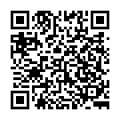
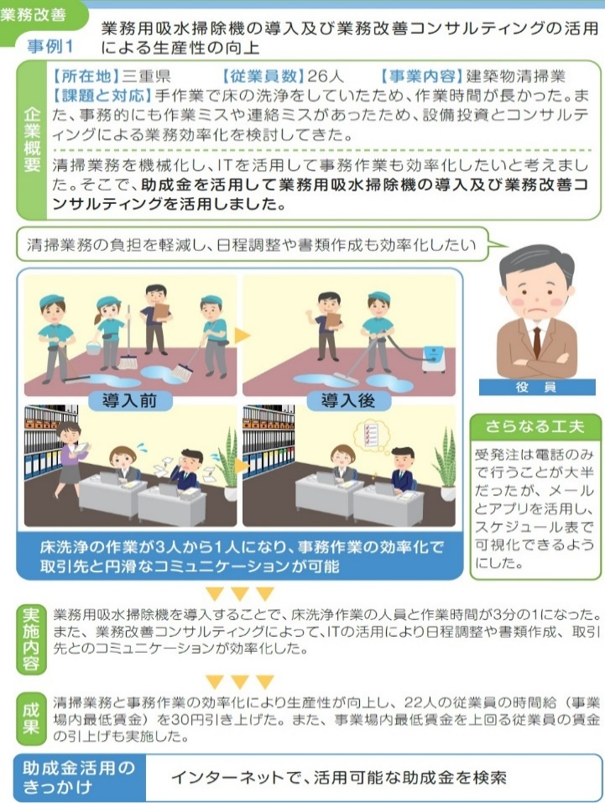
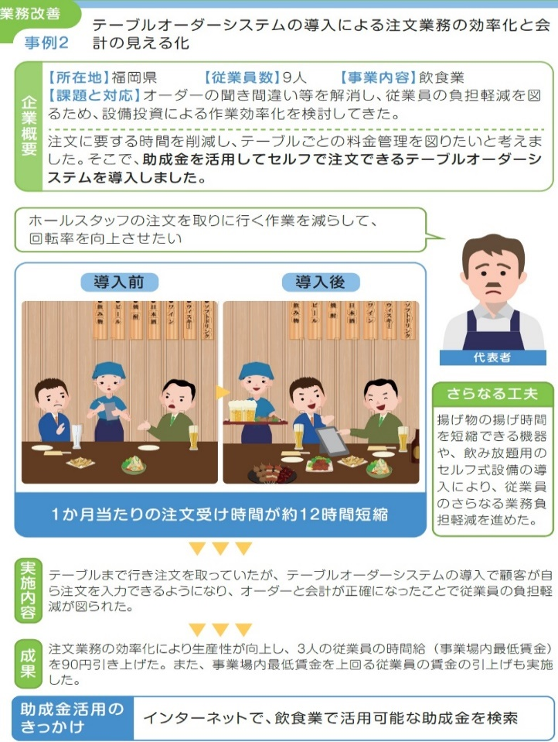
その他の変更点
◆ PC、スマホ、タブレットの新規購入、貨物自動車なども生産性向上の効果が認められる場合は対象になります。
※特例のうち、②生産量要件に該当する場合であって、引上げ額30円以上の場合に限ります。
◆ 同一年度内に複数回（2回まで）申請することができます。
ご留意頂きたい事項
◆ 予算の範囲内で交付するため、申請期間内に募集を終了する場合があります。
◆ 事業完了の期限は令和４年３月３１日です。
助成金支給までの流れ
交付申請書・事業実施計画などを、最寄りの都道府県労働局に提出
審査
交付決定後、
提出した計画に沿って事業実施
労働局に
事業実施結果を報告
審査
支給
※申請先は、愛媛労働局雇用環境・均等室
お問合せ・申請先
一般的お問い合わせは、業務改善助成金コールセンターへ
電話 03-6388-6155 （受付時間：平日 8:30～17:15)
【申請先】 愛媛労働局 雇用環境・均等室
電 話 089(935)5222 〒790-8538 松山市若草町4-3 松山若草合同庁舎6階
働き方改革推進支援資金
◆ 日本政策金融公庫では、事業場内最低賃金の引上げに取り組む者に対して、設備資金や
運転資金の融資を行っています。
詳しくは、事業場がある都道府県の日本政策金融公庫の窓口にお問い合わせください。
～・業務改善助成金の活用事例・～
厚生労働省
（R３.７.２６）

